Slide 1
第２４回 中部実業団陸上競技選手権大会 兼 多治見フェスティバル 取材要項 （報道機関用） －申請書に記入される前に、本要項を必ずご一読ください－
中部実業団陸上競技連盟
大会日程 | ２０２３年１０月７日(土) 〜８日(日)
大会会場 | 多治見市運動公園星ケ台競技場
取材申請締切 | ２０２３年１０月４日（水）１７：００必着
報道受付時間 | １０月７日(土) １５:００〜（予定） １０月８日(日) ８:００〜（予定）

Slide 2
中部実業団陸上競技連盟
報道各位
報道取材に関するお願い
本大会の開催にあたり、報道関係の皆様に支障なく取材して頂くために、下記の要領にて取材申請をお願い致します。申し込みされた場合には、本取材要項の全ての内容に同意したものとみなしますので、予めご了承ください。 なお、取材に関しましてはスポーツ報道を目的としている場合に限らせていただきます。
また、大会運営・競技進行に支障のないよう、競技役員の指示には必ず従ってください。指示に従っていただけず支障となるような行為があったと判断した場合は退場していただく場合もございます。
１．取材申請について
（１）申し込み方法
本要項に添付された 取材申請書による事前申請 となります。
１０月４日（水）１７：００までに、中部実業団陸上競技連盟事務局までメール又は
FAXでお送りください。
※今大会では体調チェックシートによる体調管理はいたしません。
（２）注意事項
■会場のキャパシティーの関係上、各社小人数でご対応ください。
■各社申請を取りまとめた後に、取材人数調整等を行う場合があります。
■締め切り後の申請、当日の申請は原則として受け付けません。
■撮影や取材は主催・共催・後援を優先させていただきます。
■記者席およびプレスルームは準備がありませんので予めご了承ください。
■本要項の内容については、競技運営上の都合により、大会当日も含め変更する場合
があります。その際は競技役員の指示に従ってください。

Slide 3
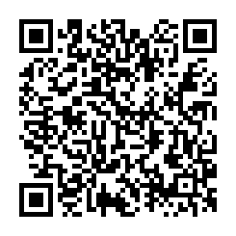
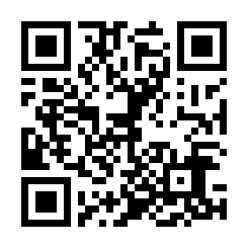
中部実業団陸上競技連盟
２．大会当日の受付および取材について
（１）報道受付
多治見市運動公園星ケ台競技場 第３駐車場前 受付（p.4参照）
・受付時は 取材申請書 および 名刺 を提出ください。
・報道受付後、ビブスをお渡しします。常時着用をお願いします。
※当日の申請は原則として受け付けません。
＜ 注 意 事 項 ＞
・お渡ししたビブスは各社で管理いただき、お帰りの際に返却してください。
（２）取材について
・ソーシャルディスタンスの確保、三密防止など、基本的な感染症対策を実施いただき
撮影、取材をお願いします。
・インターネット回線の設備はございませんので各自でご準備をお願いします。
・競技運営上、撮影エリアを指示・制限する場合があります。その場合は競技役員の
指⽰に従ってください。
・各競技終了後、リザルトは岐阜陸上競技協会の速報サイトに掲載します。
紙面での配布・掲示は行いません。 ※大会当日のみ運用
≪岐阜陸上競技協会速報サイトQRコード≫ ※大会当日のみ運用
http://gold.jaic.org/gifu/JITA/chubu/tt.html
≪第24回中部実業団陸上競技選手権大会 大会ページ≫
http://chubu.jita-trackfield.jp/schedule/%24/

Slide 4
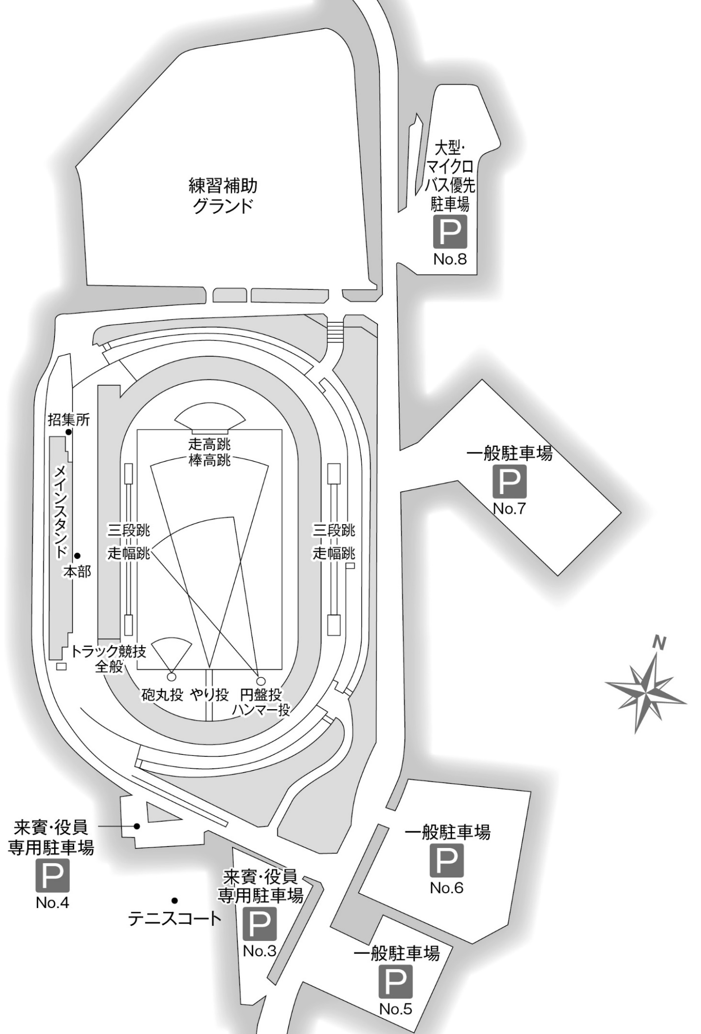
報道受付（周辺エリア図）
中部実業団陸上競技連盟
※受付を済ませないと取材できません。
報道受付（No3駐車場前）
受付

Slide 5
中部実業団陸上競技連盟 宛
第２４回 中部実業団陸上競技選手権大会 兼 多治見フェスティバル
取材申請書（報道機関用）
貴社名
住所
来場者氏名
来場日 | 10/7 |  | 10/8 |  |  | 来場人数 | 名
電話番号
ＦＡＸ番号
当日連絡先 | 来場代表者氏名
 | 携帯番号
申請締切 １０月４日（水） １７：００必着
・必要事項をご記入いただき、下記の問い合わせ先まで申請をお願いします。
・提出いただいた申請書について、大会事務局から個別に内容を確認する場合があります。
・上記申請書を印刷いただき、大会当日、報道受付に提出ください。
●お問い合わせ、取材申請提出先●
中部実業団陸上競技連盟 三浦・塚崎
〒448-8671 愛知県刈谷市豊田町2-1
㈱豊田自動織機ウェルサポート イベント部内
TEL:0566-55-4352 FAX:0566-27-5677
MAIL:madoka.tsukasaki@chubu-renmei.com

